Slide 1
Виды Разрезы Сечения

Slide 2
Курс состоит из следующих блоков:
Построение на миллиметровой бумаге видов, разрезов и сечений детали по её изображению (2 занятия);
Изучение приемов работы в среде твердотельного моделирования SolidWorks (8 занятий);
Изучение основных требований и рекомендаций к разработке конструкторской документации в соответствии с ЕСКД (2 занятия);
Итоговая работа по созданию твердотельных моделей деталей, сборочных узлов, разработке чертежей деталей, сборочных чертежей и составлению спецификаций в соответствии с ЕСКД (3 занятия).

Slide 3
Общие положения
ГОСТ – ГОсударственный СТандарт.
ГОСТ регламентируют производство практически всего – начиная от продуктов питания и заканчивая автомобилями.
Действует на территории России и стран СНГ. В СССР ГОСТы носили обязательный характер, а сейчас их применяют добровольно (кроме военной и космической отрасли).
ЕСКД – Единая система конструкторской документации – комплекс стандартов, устанавливающих взаимосвязанные нормы и привила по разработке, оформлению и обращению конструкторской документации, разрабатываемой и применяемой на всех стадиях жизненного цикла изделия (при проектировании, изготовлении, эксплуатации, ремонте и др.).
ЕСПД – Единая система программной документации – комплекс государственных стандартов Российской Федерации, устанавливающих взаимосвязанные правила разработки, оформления и обращения программ и программной документации.

Slide 4
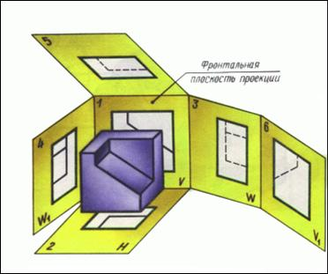
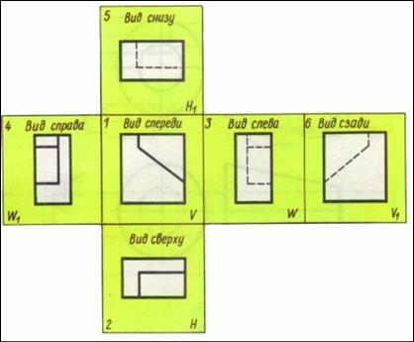
ГОСТ 2.305-2008 – ЕСКД. Изображения - виды, разрезы, сечения
Данный ГОСТ устанавливает названия и относительное расположение основных видов детали на чертеже

Slide 5
ГОСТ 2.305-2008 – ЕСКД. Изображения - виды, разрезы, сечения
В зависимости от содержания все изображения на чертежах подразделяются на виды, разрезы или сечения.
Видом называется изображение обращенной к наблюдателю видимой части поверхности предмета. Невидимые части поверхности предмета на видах указываются штриховыми линиями.
Главным видом обычно называется изображение, на котором наибольшее количество элементов поверхности указано явным образом (линиями видимого контура). Главный вид обычно располагается в поле фронтальной проекции (спереди) предмета.
ГОСТом предусматривается 6 основных видов: Вид спереди (главный вид), Вид сверху, Вид слева, Вид справа, Вид снизу и Вид сзади.

